Slide 1
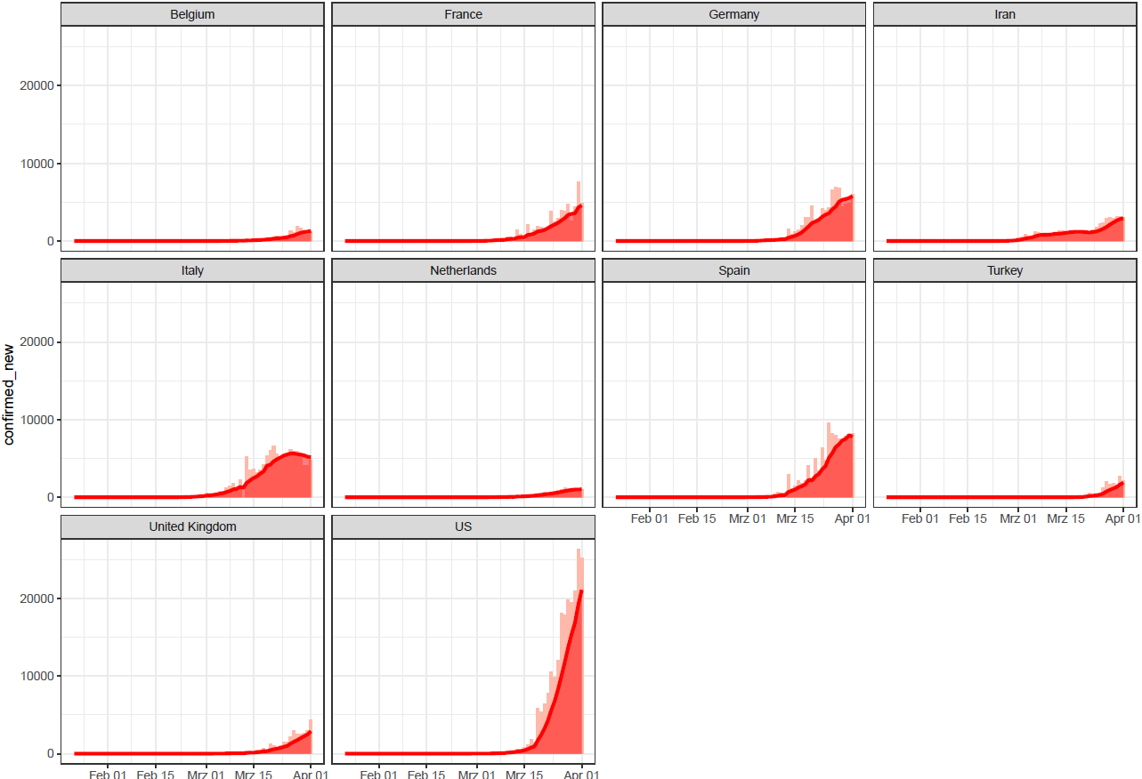
Länder mit über 7.000 neue COVID 19-Fälle in den letzten 7 Tagen
JHU ; Stand 01.04.2020
Notes:
Über 7.000 neue Fälle in den letzten 7 Tagen

Slide 2
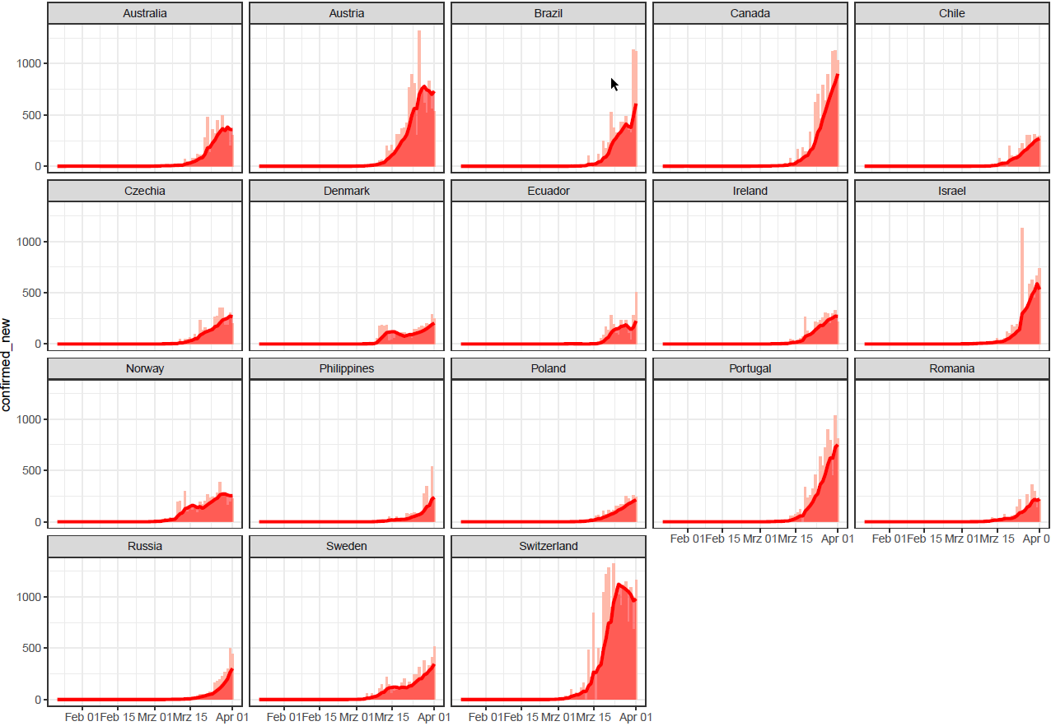
Länder mit 1.400-7.000 neue COVID 19-Fälle in den letzten 7 Tagen
JHU ; Stand 01.04.2020
Notes:
1400-7000 neue Fälle in der letzten Woche

Slide 3
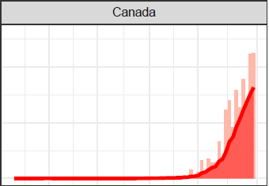
7-day moving average Plot
Daten stammen aus Johns Hopkins (Datenstand 00:59 MEZ)
Die neuen Fälle (Balken) werden als Differenz zum jeweiligen Vortrag berechnet
Moving Averages werden als durchschnittliche Anzahl neuer Fälle der letzten 7 Tage (inklusive des jeweiligen Tages) berechnet
Moving Average zentriert: d.h. +-3 Tage um einen Tag herum. Nachteil: Für die aktuellen 3 Tage gibt es keinen moving average. Da die aktuelle Woche relevant, ist so ein Verhalten unerwünscht.
moving average
Notes:
https://github.com/CSSEGISandData/COVID-19/blob/master/csse_covid_19_data/csse_covid_19_time_series/time_series_covid19_confirmed_global.csv

Slide 4
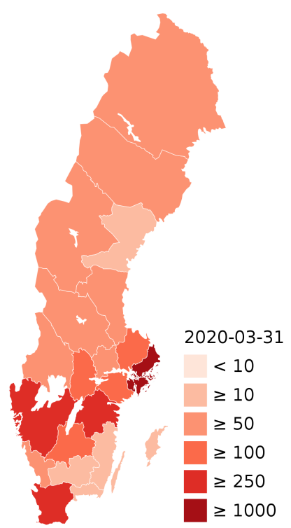
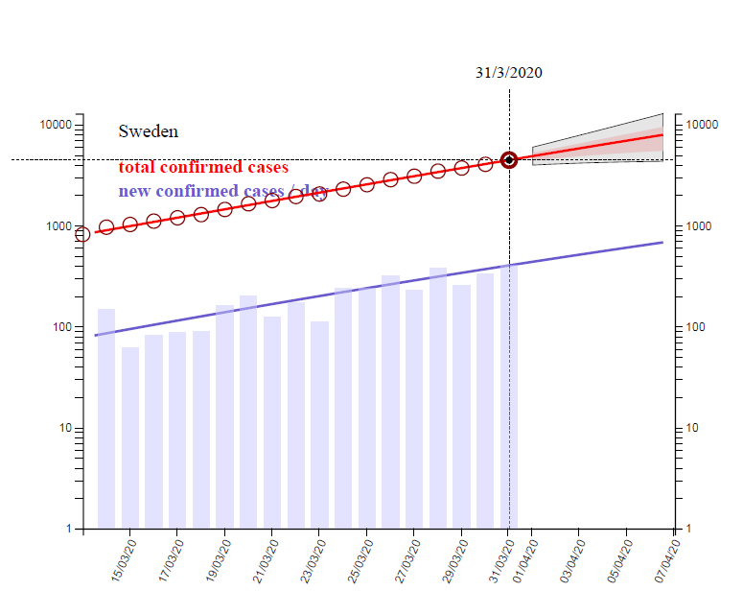
COVID-19/ Schweden
4.947 Fälle (+539)
239 Todesfälle (Fallsterblichkeit : 4,8 %)
393 Intensivfälle
Inzidenz / 100.000 Ew.: 47,9
Meistbetroffene Region (Inzidenz): Stockholm (93,6)
Testung: 36.900 Tests durchgeführt bis einschl. KW13 (Positivquote ca. 12%) Aufstockung der Testkapazitäten wird gefordert (auf 20.000 bis 30.000/Woche)
Die Umsetzung der Maßnahmen in Stockholm wird von anderen Regionen kritisch gesehen
Von nicht-essentiellen Reisen wird abgeraten (vorerst bis zum 14.04.)
Zugverkehr: Inlandzüge eingeschränkt, keine Auslandsverbindungen
Fähren: hauptsächlich für Frachtverkehr , wenig Personenverkehr (v.a. für Heimreisende; MV und SH haben ihre Grenzen für Touristen geschlossen )
Flugverkehr: deutlich eingeschränkt, sowohl fürs In- als auch Ausland
Einige (!) Skigebiete schließen ab dem 06.04.
Notes:
https://experience.arcgis.com/experience/09f821667ce64bf7be6f9f87457ed9aa
https://www.folkhalsomyndigheten.se/the-public-health-agency-of-sweden/communicable-disease-control/covid-19/
Survey: https://www.folkhalsomyndigheten.se/nyheter-och-press/nyhetsarkiv/2020/mars/undersokning-for-att-mata-forekomsten-av-covid-19-i-samhallet/
Population: 10 333 456
Stockholm: 2.377.081
Östragötaland: 465 495
Jämtland: 130 810
https://www.scb.se/en/finding-statistics/statistics-by-subject-area/population/population-composition/population-statistics/

Slide 5
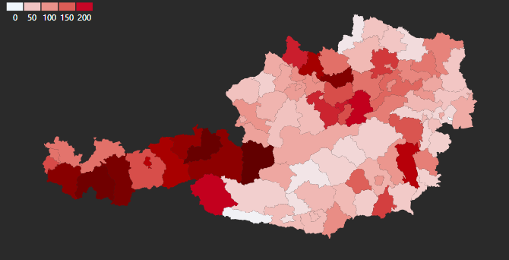
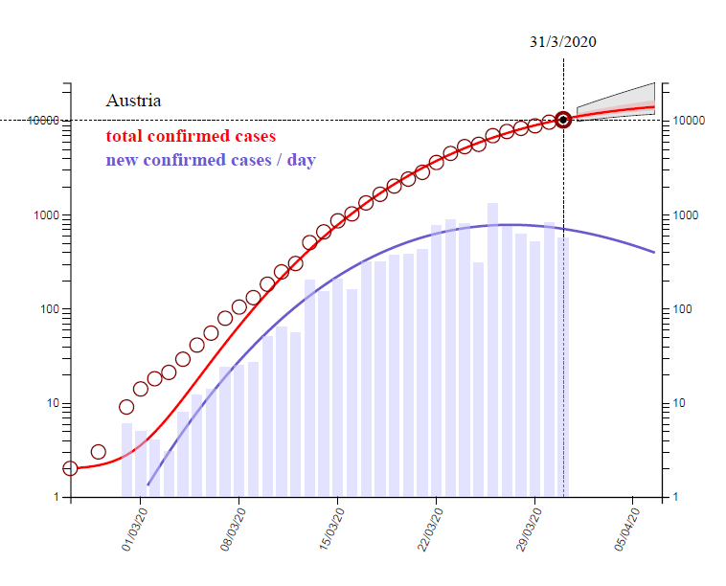
COVID-19/ Österreich
10.482 Fälle (+573)
146 Todesfälle (1,4%)
Inzidenz 118,8/ 100.000 Ew.
Inzidenz pro 100,000 Ew.
Kanton | Inzidenz | Fälle
Tirol | 318,5 | 2.414
Vorarlberg | 167,7 | 666
Salzburg | 171,0 | 955
0,5 % der österr. Bevölkerung (8,82 Mio Einwohner) wurden getestet (39 552 Testungen)
0,1 % der österr. Bevölkerung wurden positiv getestet (Positivquote 18%)
Aktuelle Verdoppelungszeit 6,4 Tage
Die Regierung kündigte an, bis zu 15.000 Tests am Tag durchzuführen
Zusätzlich Stichprobentests, um Dunkelziffer zu erfassen
Notes:
https://info.gesundheitsministerium.at/
https://www.sozialministerium.at/Informationen-zum-Coronavirus/Neuartiges-Coronavirus-(2019-nCov).html
https://www.sozialministerium.at/
https://www.euractiv.de/section/europakompakt/news/oesterreich-verschaerft-massnahmen-sind-bald-am-ende-der-fahnenstange/

Slide 6
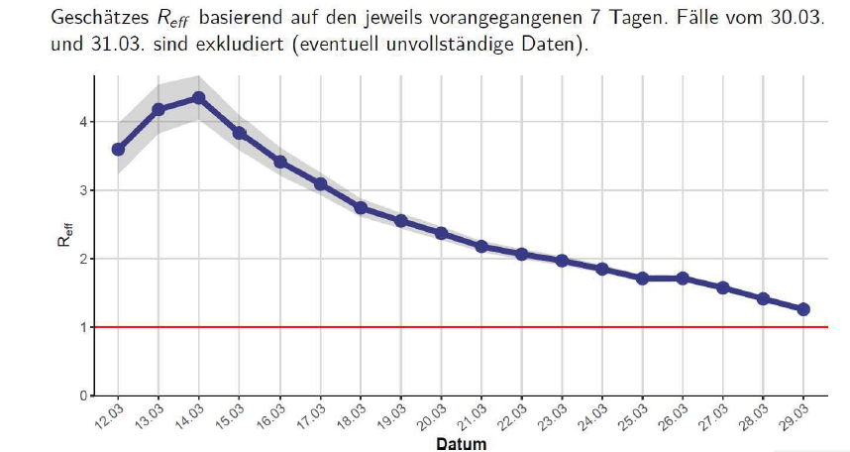
Effektive Reproduktionsnummer (Reff)

Slide 7
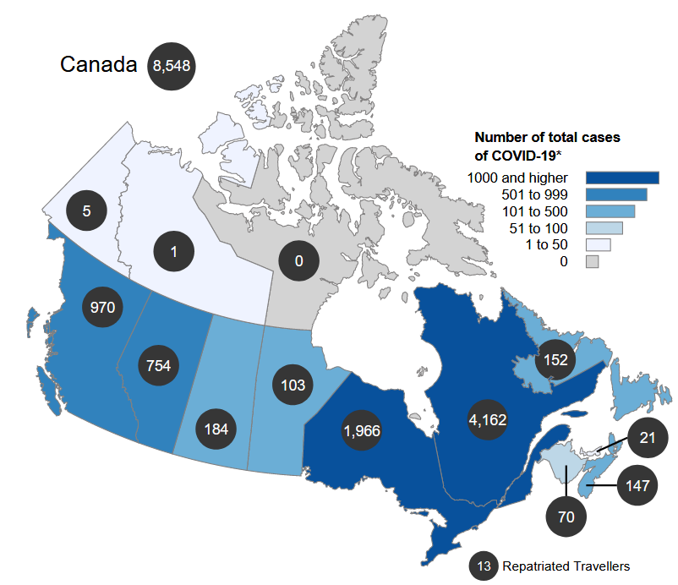
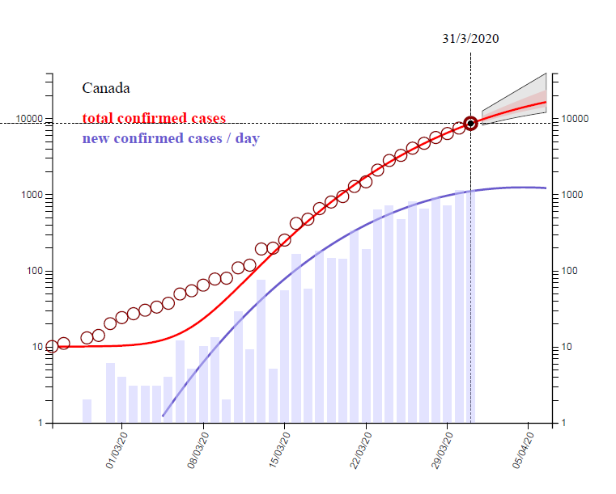
COVID-19/ Kanada
8.548 Fälle
96 Todesfälle (Fallsterblichkeit: 1,1%)
Hospitalisierte Fälle: 353 (ICU: 108) (von 2.450 Fällen)
Inzidenz / 100.000 Ew.: 23,1
Meistbetroffene Regionen (nach Inzidenzen / 100.000 Ew): Quebec (49,6), British Columbia (21,0), Alberta (17.6), Ontario (13,9)
Testung: 241.138 Tests durchgeführt bis zum 31.03.2020 (6.301 per 1M Einwohner; Positivquote ca. 3,5%; )
„Community transmission“ für 64% der Fälle über den gesamten Ausbruch und 88% der Fälle in den letzten 7 Tagen
Von 2.664 Fällen mit community transmission: 80% hatten keine bekannte Exposition, 12% waren in einem „health care setting“, 5% hatten Kontakt im Haushalt und 3% waren mit Schulen, Arbeit oder Pflegeeinrichtungen assoziiert
Größter Anteil der Fälle in Personen zwischen 40-59 (36%), 20-39 (29%) und 60-79 (35%);
Maßnahmen: Alle Provinzen haben den Notstand ausgerufen; Schule- und Geschäftsschließungen, Reisebeschränkungen, Versammlungsbeschränkungen, Self-isolation-Plicht (14 Tage) für alle Einreisende
Notes:
https://www.canada.ca/en/public-health/services/diseases/2019-novel-coronavirus-infection/health-professionals/epidemiological-summary-covid-19-cases.html
https://www.canada.ca/content/dam/phac-aspc/documents/services/diseases-maladies/2019-novel-coronavirus-infection/2019-epi-update-eng-2020-03-31.pdf
Population, 37.058.856: https://data.worldbank.org/indicator/SP.POP.TOTL?locations=CA
https://www150.statcan.gc.ca/n1/pub/12-581-x/2018000/pop-eng.htm
Kurve: https://vac-lshtm.shinyapps.io/ncov_tracker/

